Slide 1
OSB (Onsite Billing)
Kick off do Projeto
10/Abril/2012
DataMobility Tratamento de Dados Móveis
Ricardo Costa Contin

Slide 2
Agenda
O projeto OSB – On Site Billing (Visão Geral)
Cronograma
Organização do projeto
Fatores críticos de sucesso
<number>

Slide 3
Onsite Billing – Overview do projeto
Objetivo:
Melhorar a gestão de entrega de contas e mitigar o risco de aumento de custo operacional (devido ao monopólio dos Correios para entrega de correspondências) através de um novo sistema de leitura e de campo, que também permita o faturamento onsite dos clientes do Grupo B da CPFL.
Objetivo do Projeto

Slide 4

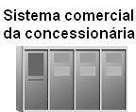










Fluxo Atual de Faturamento
1a. Etapa (Leitura)
CCS
2a. Etapa (Faturamento e impressão)
3a. Etapa (Separação)
4a. Etapa (Entrega)

Slide 5





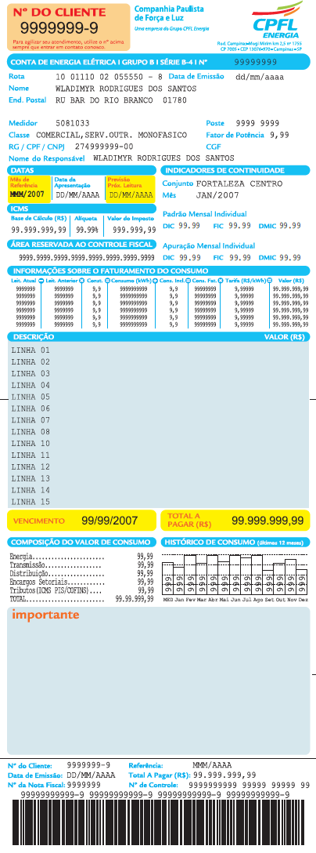
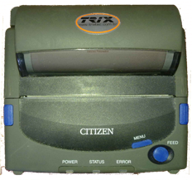


Fluxo Proposto para OSB
Leitura, Faturamento e Impressão
Sistema de Gerenciamento de Leitura
Leitura em campo
CCS
Entrega
Impressão

Slide 6
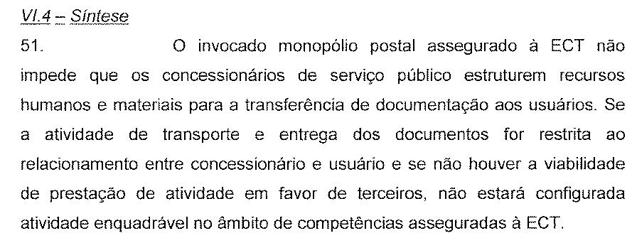
O Projeto OSB – On Site Billing
(Visão Geral)
On Site Billing
Cálculo do Faturamento
Impressão da Fatura
Entrega da Fatura
Registro e Leitura
Motivador
Registro e Leitura, Cálculo do Faturamento, Impressão e Entrega da Fatura simultaneamente descaracteriza o monopólio
Monopólio dos Correios
Aumento no custo de entrega das faturas
Benefícios
Descaracterização da aplicabilidade do monopólio dos Correios
Melhor gestão da entrega das contas
Possibilidade de antecipação de receita
<number>

Slide 7


Arquitetura Macro da Solução
Sistema CCS
Sistema de Gestão de Leitura
Sistema de Campo
Sistema responsável pela geração do pré-faturamento (valor de referência e nota fiscal)
Sistema responsável pela geração da fatura em caso de impossibilidade de geração da fatura pelo Sistema de Campo
Sistema para gerenciamento dos serviços de leitura realizados pelas empreiteiras parceiras
Responsável por armazenar a divisão das Unidades de Leitura correspondentes para cada empreiteira e quais são as Unidades Consumidoras passíveis de impressão da fatura on site
Sistema responsável pela entrada de dados de leitura, cálculo do faturamento e impressão da fatura
Responsável por armazenar o status do faturamento on site (sucesso, erro na leitura, erro na impressão, valor de referência menor/maior que o permitido)
<number>

Slide 8







Escopo do Projeto
Substituição do Sistema de Gestão de Leitura
Grupo B
Onsite Billing – Piloto
Clientes de Grupo B, exceto nos cenários a seguir:
Com troca de medidor no intervalo de faturamento;
Endereço de entrega diferente do de leitura;
Consumidores sem equipamento;
Irrigantes/Aqüicultura;
Primeiro faturamento/Troca de titularidade;
Ligação provisória;
Conta por E-mail;
Liminar/descontos especiais/aposentados.
<number>

Slide 9
Estratégia de Implantação
 | Implementação do Novo Sistema de Leitura (Substituição ao SML) | Implementação do Faturamento em Campo
Área | Distribuidoras com CCS implementado | CPFL Jaguari
Equipamentos | Smartphones (Android) | Coletores Profissionais (Android*) Impressoras
Estratégia de Rollout (Preliminar) | Por empreiteira, nos 2 meses subsequentes à entrada do piloto | Por unidade de leitura, realizando inicialmente o faturamento em campo, sem entrega de conta Por unidade de leitura, após validação de viabilidade econômica
Premissas para Rollout | Aquisição dos Smartphones Treinamento das empreiteiras no novo sistema Reconfiguração do CCS | Aquisição de coletores profissionais Aquisição de impressoras Aquisição de bobinas de papel Treinamento das empreiteiras no novo processo e no novo sistema Estudo de produtividade Revisão e readequação das rotas de leitura (reconfiguração do CCS)
*em estudo pelos fabricantes dos equipamentos profissionais
<number>

Slide 10
Agenda
O projeto OSB – On Site Billing (Visão Geral)
Cronograma
Organização do projeto
Fatores críticos de sucesso
<number>

Slide 11

Cronograma Macro do Projeto
Atividades
2012
2013
FEV
MAR
ABR
MAI
JUN
JUL
AGO
SET
OUT
NOV
DEZ
JAN
FEV
MAR
ABR
MAI
JUN
JUL
AGO
1. Planejamento
Validação de Escopo
GO / NO GO
para Piloto Sistema de Leitura e Campo SEM OSB
2. Blueprint (Desenho Funcional)
3. Configuração / Construção Sist. Leitura e Campo SEM OSB
Operação Sistema de Leitura e Campo SEM OSB
4. Testes Sistemas Leitura e Campo SEM Onsite Billing
5. Implantação Sistemas Leitura e Campo SEM Onsite Billing
Fim do Piloto SEM OSB
6. Configuração / Construção Sist. Leitura e Campo COM OSB
Operação Sistema de Leitura e Campo COM OSB
(Até 2MM de clientes)
7. Testes Sistemas Leitura e Campo COM Onsite Billing
7. Implantação Sistemas Leitura e Campo COM Onsite Billing
8. Estabilização
Planejamento de testes + Testes de desenvolvimentos do CCS
GO / NO GO
para Piloto Sistema de Leitura e Campo COM OSB
Fim do Piloto COM OSB
Próximos rollouts a serem definidos e planejados durante o projeto
<number>

Slide 12
Estratégia e Premissas do Projeto
O projeto será implantado até o Piloto, mas não será expandido automaticamente.
Por esse motivo, só está sendo prevista a compra de coletores profissionais para o Piloto.
Os smartphones continuarão a ser utilizados para o processo convencional de leitura, e impressão pelo Print Center, mas não servirão para o OSB.
Está sendo adotada a plataforma Android para o sistema de campo em função de ser o padrão adotado pela maioria dos fabricantes de smartphones, e também por já estar em estudo ou desenvolvimento pelos fabricantes dos equipamentos profissionais.
Com essas condições, para se expandir o OSB para as distribuidoras da CPFL, deveremos considerar os prazos e investimentos necessários à aquisição dos coletores adequados e respectivas impressoras.
<number>

Slide 13
Estratégia e Premissas do Projeto
Será desenvolvido estudo de produtividade para outras regiões, com o objetivo de expandir o projeto para outras regiões economicamente viáveis, independente da situação do monopólio dos Correios.
Com essas diretrizes, estaremos postergando os altos investimentos necessários em equipamentos, mas, em contrapartida, quando for feita a migração para o OSB, irão ocorrer duas mudanças significativas simultaneamente: a dos equipamentos, que na transição geram perdas de produtividade até que os leituristas se habituem ao novo modelo, e à de processo que passará ao faturamento em campo.
<number>

Slide 14
Agenda
O projeto OSB – On Site Billing (Visão Geral)
Cronograma
Organização do projeto
Fatores críticos de sucesso
<number>

Slide 15

Organização do Projeto
VPO – Carlos Ferreira
VPA – Marcos Chaves
Marney Antunes
Marcelo Carreras
Paulo Barisson
Alexandre Junqueira
Daniel Gastón
Renato Vianna
Jeferson Soares
Comitê Executivo
Marney Antunes
Marcelo Carreras
Patrocinadores
Gestão do Projeto
AIPC
Tulio Irie
DPCL
Marcelo Freitas
IBM
Roberta Alambert
CCS
Sistema de Gestão de Leitura
Sistema de Campo
Negócio
Antônio Lucas dos Santos |  | Fábio Teotônio |  | Fábio Teotônio
Carlos Eduardo Azeredo |  | Sergio Franco |  | Sergio Franco
Paulo Behar Leonardo Ferreira Wagner Mota Mauricio Andries Thiago Miele |  | Roberta Alambert Ricardo Contin Luiz Mello |  | Roberta Alambert Ricardo Contin Luiz Mello
TI
Fornecedor
*
*A gestão da Íntegra é realizada exclusivamente pela CPFL
<number>

Slide 16
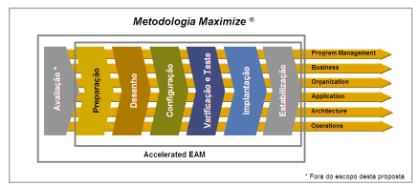

Metodologia e Boas Práticas
Maximize
Metodologia IBM para condução de projetos de implementação de Pacotes
Worldwide Project Management Method
7 chaves
Metodologia para gestão dos projetos que envolve as atividades de gerenciamento dos riscos
Metodologia para orientar o gerenciamento de Projetos
<number>

Slide 17


Abordagem de Metodologia do Projeto
Para desenvolver e entregar o projeto, a IBM utilizará a metodologia de desenvolvimento descrita abaixo.
Planejamento do Projeto
Visão Geral da Solução
Especificação Funcional
Especificação
Técnica
Construção e Testes
Teste de Aceitação
Implantação
Análise de Requerimentos
Solução Técnica – Análise & Design
Codificação
Testes SW
Documentação de SW
Packing & Delivery
On-going
Gestão de Projeto
Gestão de Mudança
Gestão de Qualidade
<number>

Slide 18
As 7 chaves para o sucesso
Stakeholders (influenciadores / formadores de opinião) estão comprometidos
  Stakeholders são conhecidos
  Seus interesses e influência são identificados
  Stakeholders estão satisfeitos com o trabalho
  A mudança deles é continuamente monitorada
  Stakeholders estão disponíveis
Benefícios são realizados
  A proposição de valor está em andamento nos prazos previstos
  Soluções ótimas podem ser encontradas
  “Dono do Projeto” / Comitê confiam na equipe de projeto
  “Dono do Projeto” / Comitê assume seu papel de “dono do projeto”
  Equipe de projeto pode mensurar e destacar resultados específicos
Trabalho e cronograma são previsíveis
  Planos de Trabalho são padronizados
  Deadlines são respeitados
  Os trabalhos são realizados conforme o planejado
  “Dono do Projeto” / Comitê está atualizado com o status do trabalho
  Realizado vs. planejado é acompanhado
Equipe tem alto desempenho
  Existem as requeridas competências na quantidade necessária
  Constante diálogo entre a gerência do projeto e a equipe
  Recursos adequados (instalações, equipamentos, material de escritório, infra-estrutura de comunicação, etc.) à disposição do projeto
  Horário de trabalho normal
  Equipe trabalha com eficiência
  Desenvolvimento pessoal é assegurado
  Pessoas-chave permanecem no projeto
Escopo é realista e gerenciado
Escopo é claro e entendido pelos envolvidos
  Produtos entregues estão dentro do escopo - nem mais, nem menos
Riscos são mitigados
  Equipe tem conhecimento de riscos potenciais
  Equipe e “Dono do Projeto” / Comitê são notificados quando o progresso do trabalho está ameaçado
  Ações adotadas para reduzir risco são monitoradas de perto
  Processos de Gestão de Riscos e Problemas são estabelecidos e seguidos
Benefícios para os participantes são realizados
  Conhecimento é capturado, alavancado e disseminado
  Oportunidades condizentes com as expectativas dos participantes são, sempre que possível, aproveitadas
<number>

Slide 19
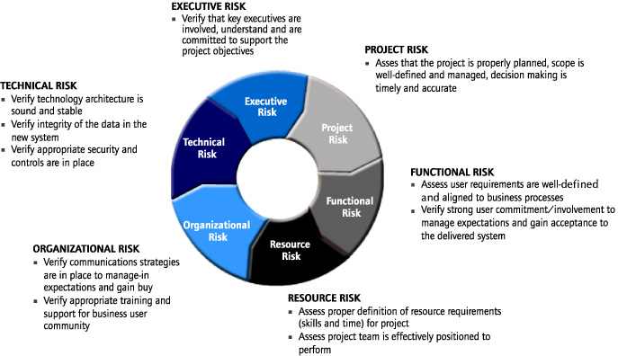
Gestão de Risco
<number>

Slide 20
Governança
COMITÊ
EXECUTIVO
DO PROJETO
  Reuniões Comitê Executivo do Projeto (mensal)
  Reuniões de Status (semanal)
  Reuniões de Integração - Frentes do Projeto (semanal)
STATUS
REUNIÕES
DE INTEGRAÇÃO
(FRENTES DO PROJETO)
Status, probemas, issues, riscos, sol. de mudanças
Orientação, priorização, aprovação de mudanças
<number>

Slide 21
Gestão de Escopo
FLUXO DE APROVAÇÃO
PRÍNCIPIOS BÁSICOS
Preencher formulário de Solicitação de Mudança
Um procedimento Gestão de Escopo deve incorporar alguns principios básicos
Obter Aprovação para Análise de Impacto
Domínio definido
Limites específicos onde uma alteração de escopo deverá ser considerada
Documentação de suporte
Fornecimento de análise custo/ benefício
Procedimentos e métodos formais para aprovação e comunicação de alterações no escopo
Abordagem para obtenção de recursos financeiros adicionais quando necessário
Análise e identificação de impactos
Geração do documento de Análise de Impacto
Submeter Análise de Impacto para
Gerência do Projeto
Aprovação pela Gerência ou envio ao Comitê Executivo do Projeto
Aprovação pelo Comitê Executivo do Projeto
Atualização do baseline (prazo, custo, escopo)

Slide 22
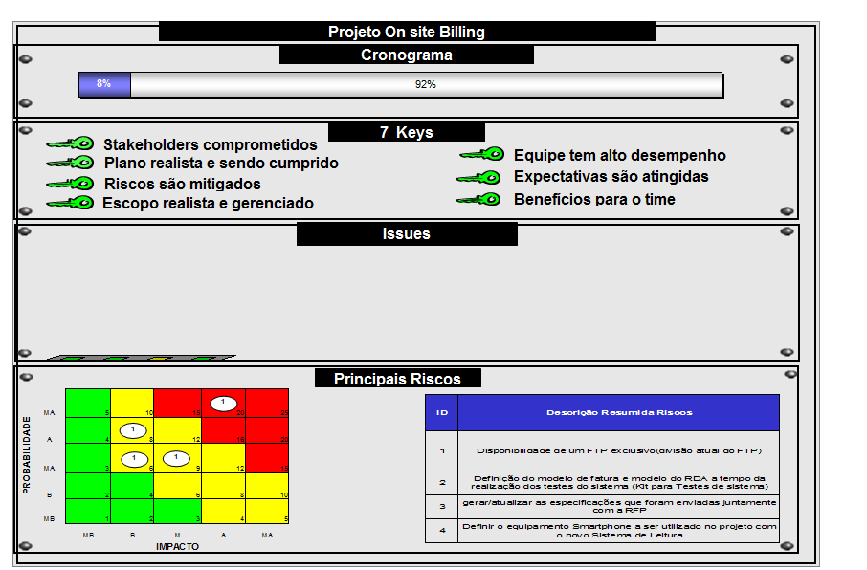
Cockpit

Slide 23
Agenda
O projeto OSB – On Site Billing (Visão Geral)
Cronograma
Organização do projeto
Fatores críticos de sucesso
<number>

Slide 24
Fatores críticos de sucesso
Os itens abaixo são fatores críticos de sucesso para o projeto:
Alinhamento de estratégias e expectativas do projeto entre os executivos de Negócio e TI;
Envolvimento e patrocínio da alta administração;
Dedicação e comprometimento dos recursos para o projeto Onsite Billing
  Atenção à Concorrência de outros projetos, tais como demandas da 414, melhorias no CCS e Rollout Santa Cruz.
  Atenção às demandas legais, corretivas e emergenciais
Comunicação e integração entre as equipes de projeto (CPFL, IBM e Íntegra) e dos outros projetos em andamento.
<number>

Slide 25


Slide 26
Agenda
O projeto OSB – On Site Billing (Visão Geral)
Cronograma
Organização do projeto
Fatores críticos de sucesso
Backup
<number>

Slide 27
Parecer do Dr. Marçal Justen Filho (Advogado)
<number>

Slide 28
Metodologia de Desenvolvimento
1.1 Visão Geral da Metodologia & Lista de Entregáveis
O Modelo de Gestão de Projetos utilizado pela IBM visa controlar e monitorar o andamento das atividades do projeto, aplicando as ações necessárias para o correto gerenciamento dos riscos, incidentes e pontos de atenção ao longo do ciclo de vida do projeto.
A gestão de mudanças visa assegurar o controle efetivo do escopo do projeto, seja através da solicitação de novos requisitos no projeto, assim como as solicitações de alteração de complexidade dos requisitos conhecidos, assegurando dessa forma a visibilidade das mudanças aos patrocinadores do projeto.
A Gestão de Qualidade utilizada pela IBM no projeto trabalha com o objetivo de assegurar que tanto os processos de desenvolvimento como a aderência dos produtos gerados estão em conformidade com as expectativas definidas pela CPFL durante o planejamento do projeto.

Slide 29
Metodologia de Desenvolvimento
1.1 Visão Geral da Metodologia & Lista de Entregáveis
Planejamento do Projeto
Visão Geral da Solução
Especificação Funcional
Especificação
Técnica
Construção e Testes
Teste de Aceitação
Implantação
Descrição: A fase de Planejamento do Projeto tem por objetivo estabelecer o plano detalhado de trabalho do projeto considerando o cronograma, recursos, mecanismo gerencial e plano de comunicação.
Estabelecer o ambiente técnico para iniciar o projeto
  Selecionar, instalar e configurar as ferramentas necessárias ​​para o projeto;
  Estabelecer procedimentos de gerenciamento de configuração e os sistemas de apoio para repositório e controle de documentos da para as diversas fases do projeto;
  Estabelecer procedimentos de gestão da mudança e escalamento para questões do escopo de negócios do projeto.
Dar início à entrega do projeto.
  Iniciar o projeto e construir plano de inicialização.
Estabelecer o sistema de gerenciamento de projeto.
  Construir um plano detalhado de trabalho para todas as fases do projeto;
  Definir relatórios de controle e frequência de atualização (com calendário a ser definido posteriormente);
  Definir o baseline do cronograma para todo o projeto;
  Definir o relatório de status para os stakeholders do projeto.
Obter os recursos humanos necessários
  Identificar as necessidades de recursos e possíveis gaps;
  Solicitar, avaliar e selecionar os recursos;
  Atualizar planos de alocação e refletir as alterações no plano de projeto.
Estabelecer os planos de trabalho
  Revisar o plano de trabalho e escopo com a CPFL;
  Assegurar que os planos estão em um nível de detalhe suficiente para controlar a execução do projeto;
  Identificar áreas de risco e complexidade do projeto e desenvolver o plano de gestão de riscos;
  Integrar os planos de trabalho e assegurar coerência e cobertura;
  Rever o plano de trabalho com a CPFL.
<number>

Slide 30
Metodologia de Desenvolvimento
1.1 Visão Geral da Metodologia & Lista de Entregáveis
Planejamento do Projeto
Visão Geral da Solução
Especificação Funcional
Especificação
Técnica
Construção e Testes
Teste de Aceitação
Implantação
Estabelecer os objetivos de trabalho
  Elaborar material de orientação sobre o projeto e organograma da equipe;
  Planejar, controlar e alocar espaço e material de escritório;
  Realizar o Kick-Off;
ENTREGÁVEIS
Estabelecer o sistema de gerenciamento de projeto.
  Plano de Gerenciamento do Projeto (Ferramentas, métodos de gestão e plano de comunicação).
Estabelecer os planos de trabalho e revisar com a CPFL
  Plano detalhado de trabalho para todas as fases do projeto (Plano de Alocação de Recursos).
Alocar os recursos e estabelecer os objetivos de trabalho
  Apresentação de Kick-Off.
<number>

Slide 31
Metodologia de Desenvolvimento
1.1 Visão Geral da Metodologia & Lista de Entregáveis
Planejamento do Projeto
Visão Geral da Solução
Especificação Funcional
Especificação
Técnica
Construção e Testes
Teste de Aceitação
Implantação
Descrição: A fase de Visão Geral da Solução estabelece o projeto inicial da solução, e o plano para a sua implementação.
Entender o ambiente atual da CPFL
  Obter a documentação do ambiente técnico;
  Obter os padrões de TI;
  Avaliar os ambientes de teste e criar estratégia e plano de alto nível para os testes;
  Entender os mecanismos de autorização e autenticação da CPFL e documentar os requisitos para utilizar esses mecanismos na solução.
Estabelecer a Solução de Negócio
  Confirmar os direcionadores de negócio, visão de negócios e ambiente de negócios;
  Confirmar os processos de negócio;
  Estabelecer os casos de uso de negócio (identificados e definidos). Identificar eventos de negócios e regras de negócio;
  Identificar e classificar os tipos de requisitos, documentar as regras de negócios e criar um plano de gerenciamento de requisitos com rastreabilidade.
Estabelecer as Diretrizes de Interface do Usuário
  Perfis de usuário;
  Identificar e caracterizar os requisitos de usabilidade;
Estabelecer a Solução Técnica
  Descrever o contexto do sistema e as interfaces necessárias;
  Detalhar os requisitos não-funcionais derivados dos aspectos funcionais e técnicos da solução;
  Documentar as decisões de arquitetura e trabalhar com a equipe técnica da CPFL para suportar as decisões necessárias para a arquitetura de aplicações de seguros a ser implantada;
  Desenvolver a visão geral da arquitetura;
<number>

Slide 32
Metodologia de Desenvolvimento
1.1 Visão Geral da Metodologia & Lista de Entregáveis
Planejamento do Projeto
Visão Geral da Solução
Especificação Funcional
Especificação
Técnica
Construção e Testes
Teste de Aceitação
Implantação
  Identificar as trocas previstas de informações entre o sistema no escopo e os sistema internos da CPFL que farão interface com a solução, incluindo as entradas e saídas primárias. Atualizar os processos de negócios com modelos de entrada / saída de itens de negócios;
  Estabelecer o modelo operacional de alto nível;
  Identificar as entidades de domínio chave dos modelos de processo e de componente.
Revisar os requisitos de negócio e de sistema.
Compreender o impacto da solução para a CPFL
  Identificar issues e riscos de arquitetura e técnicos associados à implantação da solução;
Estabelecer os Planos de Implementação da Solução
  Definir a abordagem adequada para o particionamento de releases da solução;
  Estabelecer o plano de releases;
  Estabelecer o plano de alto nível para a implantação;
<number>

Slide 33
Metodologia de Desenvolvimento
1.1 Visão Geral da Metodologia & Lista de Entregáveis
Planejamento do Projeto
Visão Geral da Solução
Especificação Funcional
Especificação
Técnica
Construção e Testes
Teste de Aceitação
Implantação
ENTREGÁVEIS
Identificação de requisitos funcionais.
  Documento requistos funcionais (Contendo as principais telas a serem desenvolvidas; customizadas - Interface do Usuário)
Arquitetura de alto nível da solução.
  ART 0507 - Requerimentos Não Funcionais
  ART 0512 - Visão Geral da Arquitetura (Contexto do Sistema, Decisões de Arquitetura)
Plano de releases para solução.
  ENG108 - Plano de Release
<number>

Slide 34
Metodologia de Desenvolvimento
1.1 Visão Geral da Metodologia & Lista de Entregáveis
Planejamento do Projeto
Visão Geral da Solução
Especificação Funcional
Especificação
Técnica
Construção e Testes
Teste de Aceitação
Implantação
Descrição: A fase de Especificação Funcional complementa e refina os requisitos e arquitetura da solução, prepararando o projeto para uma especificação mais detalhada e posterior construção dos programas nas fases seguintes.
Especificar a Solução de Negócio
  Especificar os requisitos de negócio. Definir as interações para os requisitos que serão suportados pelos modelos e componente. Alinhar os requisitos de negócio com os requisitos técnicos e criar a matriz de rastreabilidade;
  Identificar e definir os casos de uso de sistema.
Especificar a Interface do Usuário
  Detalhar as diretrizes de interface do usuário;
  Definir o escopo do protótipo funcional e efetuar o desenvolvimento do mesmo;
  Especificar funcionalmente a interface do usuário e arquitetura associada;
  Refinar e estender os requisitos de usabilidade previamente identificados.
Especificar a Solução Técnica
  Especificar a Arquitetura Técnica
    Refinar o diagrama de Contexto do Sistema para adicionar características de interface da solução para fontes específicas de dados, protocolos e frequência das interfaces;
    Refinar os requisitos não-funcionais;
    Modelo de integração (Interfaces);
    Estabelecer diretrizes de análise e especificação de componentes;
  Detalhar o modelo de componentes identificando os componentes da solução e suas dependências;
  Detalhar o modelo operacional e arquitetura física ,Complementar as decisões de arquitetura;
  Refinar o diagrama de classe;
<number>

Slide 35
Metodologia de Desenvolvimento
1.1 Visão Geral da Metodologia & Lista de Entregáveis
Planejamento do Projeto
Visão Geral da Solução
Especificação Funcional
Especificação
Técnica
Construção e Testes
Teste de Aceitação
Implantação
Realizar revisão preliminar da especificação.
Especificar os Planos de Desenvolvimento da Solução
  Definir a abordagem de treinamento e suporte ao usuário;
  Detalhar o plano de release;
  Detalhar o plano de implantação;
  Definir os objetivos dos ciclos de construção (ciclos de construção);
  Desenvolver plano de teste de sistema;
  Desenvolver plano de teste de integração de sistemas;
  Desenvolver plano do teste de aceitação do usuário;
  Refinar o plano de gerenciamento de configuração;
  Refinar a estratégia e o plano geral de teste.
Especificar o modelo lógico de dados
  Refinar o modelo conceitual de dados;
  Detalhar o modelo lógico de dados;
  Desenvolver o modelo de mensagem comum .
Instalar e Configurar o Ambiente de Desenvolvimento
  Estabelecer o ambiente de gerenciamento de configuração;
  Estabelecer as instalações para o desenvolvimento;
  Instalar e configurar a infra-estrutura de desenvolvimento;
  Validar o ambiente de desenvolvimento. Identificar e validar as ferramentas de desenvolvimento.
<number>

Slide 36
Metodologia de Desenvolvimento
1.1 Visão Geral da Metodologia & Lista de Entregáveis
Planejamento do Projeto
Visão Geral da Solução
Especificação Funcional
Especificação
Técnica
Construção e Testes
Teste de Aceitação
Implantação
ENTREGÁVEIS
Requisitos funcionais e não-funcionais especificados, incluindo cenários de casos de uso de negócio especificados, e casos de uso de sistema identificados e definidos.
  Documento requistos funcionais (Contendo as principais telas a serem desenvolvidas; customizadas - Interface do Usuário, Especificação de Regras de Negócio). (Atualizado)
Projeto de arquitetura de todo o sistema incluindo componentes operacionais.
  ART 0507 - Requerimentos Não Funcionais (Atualizado)
  ART 0512 - Visão Geral da Arquitetura (Contexto do Sistema, Decisões de Arquitetura)
  ART 0519 - Modelo de Dados
  Modelo de Integração ( Especificação de Interfaces)
Planos de trabalho detalhados para as fases seguintes de Especificação Técnica e Construção.
<number>

Slide 37
Metodologia de Desenvolvimento
1.1 Visão Geral da Metodologia & Lista de Entregáveis
Planejamento do Projeto
Visão Geral da Solução
Especificação Funcional
Especificação
Técnica
Construção e Testes
Teste de Aceitação
Implantação
Descrição: A fase de Especificação Técnica cria especificações para implementação (construção) do release planejado considerando todos os requisitos e diretrizes especificadas para o desenvolvimento, segundo as fases anteriores (Visão Geral da Solução e Especificação Funcional).
Refinar a Arquitetura Técnica
  Rever e finalizar os documentos de arquitetura e incorporar os principais elementos arquitetônicos, tais como modelos e padrões de projetos de componente.
Desenvolver Especificação Detalhada de Componente
  Estabelecer os princípios, normas e padrões utilizados na concepção do sistema;
  Criar um conjunto completo de especificações necessárias para telas e componentes de aplicação segundo a versão de aplicação em questão (release);
  Especificar requisitos de sistema.
Refinar Especificação de Dados
  Especificar o modelo de mensagem a ser utilizado para as comunicações entre os componentes da solução segundo os requisitos de negócio;
  Refinar o modelo de dados lógico;
  Especificar e construir o esquema do banco de dados físico (índices, tipo e formato dos dados, partições e demais informações técnicas necessárias para construção física da base de dados, de acordo com a arquitetura técnica especificada).
Desenvolver os Planos de Teste Unitário, Teste de Sistema e Teste Integrado
  Definir as práticas padrão de teste, ferramentas e requisitos do ambiente de teste;
  Especificar o plano de teste mestre e descrever os níveis de testes globais aprovados para o projeto, incluindo planos separados para os tipos de testes que serão realizados na solução (Teste Unitário, Teste de Sistema, Teste Integrado).
<number>

Slide 38
Metodologia de Desenvolvimento
1.1 Visão Geral da Metodologia & Lista de Entregáveis
Planejamento do Projeto
Visão Geral da Solução
Especificação Funcional
Especificação
Técnica
Construção e Testes
Teste de Aceitação
Implantação
Desenvolver o Plano de Teste de Aceitação do Usuário
  Definir as práticas padrão de teste, ferramentas e requisitos do ambiente de teste de aceitação do usuário;
  Especificar o plano de teste de aceitação do usuário mestre e descrever os níveis de testes para o projeto.
Realizar Revisão de Aspectos Críticos.
  Verificar que as especificações dos componentes satisfazem os requisitos de negócio;
  Verificar o plano de teste completo (end-to-end) do projeto;
  Verificar necessidades de infra-estrutura.
Configurar o Ambiente de Teste
  Especificar processos e ferramentas para gerenciamento de defeito durante os ciclos de teste;
  Instalar e configurar os ambientes necessários para as ferramentas de teste a serem utilizadas;
  Preparar os ambientes de teste necessários para os vários tipos de testes, incluindo software, processos e ferramentas necessárias para a infra-estrutura de ambiente de teste.
Especificar Treinamento e Suporte ao Usuário.
  Criar especificações para satisfazer as necessidades de treinamento para os usuários e operadores do sistema;
  Decidir que tipo de documentação de usuário, textos de ajuda, tutoriais on-line, e outros materiais de apoio serão fornecidos.
Detalhar os Planos de Desenvolvimento da Solução.
  Planejamento completo para a construção do release através da identificação dos scripts de construção, atribuições de objetivos, componentes e equipe para o ciclo de programação em questão;
  Revisão do plano de release para validar o escopo;
  Definir os objetivos específicos para cada iteração da fase de construção;
  Definir os procedimentos para os vários níveis de construção que ocorram durante a construção da solução, com ênfase em diferentes níveis de builds para criação dos componentes necessários para os testes de integração;
  Definir o pacote dos executáveis e materiais de suporte ao usuário para a implantação;
  Desenvolver os planos para implantar e gerenciar o release;
  Elaborar os planos de treinamento de usuários da solução segundo o release em questão.
<number>

Slide 39
Metodologia de Desenvolvimento
1.1 Visão Geral da Metodologia & Lista de Entregáveis
Planejamento do Projeto
Visão Geral da Solução
Especificação Funcional
Especificação
Técnica
Construção e Testes
Teste de Aceitação
Implantação
ENTREGÁVEIS
Especificações completas para construção de todas as interfaces (páginas web) e componentes personalizados.
  Documento requistos funcionais (Contendo as principais telas a serem desenvolvidas; customizadas - Interface do Usuário, Especificação de Regras de Negócio). (Atualizado)
  ART 0512 - Visão Geral da Arquitetura (Contexto do Sistema, Decisões de Arquitetura) (Atualizado)
Especificações para todos os ambientes de testes necessários, treinamento de usuários e materiais de apoio.
  Plano de Treinamento (ORG 311)
Planos e Processos para todos os Builds.
  ART 0519 – Modelo de Dados (Atualizado)
  ART 0562 - Plano de Teste
  ART 0558 - Especificação de Teste
  ENG023 - Plano de Implantação
  ENG108 - Plano de Release (Atualizado)
  Modelo de Integração ( Especificação de Interfaces) (Atualizado)
<number>

Slide 40
Metodologia de Desenvolvimento
1.1 Visão Geral da Metodologia & Lista de Entregáveis
Planejamento do Projeto
Visão Geral da Solução
Especificação Funcional
Especificação
Técnica
Construção e Testes
Teste de Aceitação
Implantação
Descrição: A fase de Construção e Testes executa a implementação física dos componentes associados ao release, assim como os testes até que o nível desejado de qualidade seja alcançado. Essa fase inclui a execução de todos os testes da solução antes do Teste de Aceitação do Usuário.
Executar Ciclo de Desenvolvimento
  Construir e testar unitariamente todos os códigos necessários para implementar os elementos necessários para cada versão de release;
  Atualização dos modelos de desenho para refletir artefatos de implementação novos ou modificados;
  Revisar os resultados do ciclo de programação e ajustar ou refinar as metas para o próximo ciclo de programação;
  Estabelecer a implementação dos serviços: Habilitar os componentes existentes como serviços, implementar componente de serviços, componentes técnicos, componentes funcionais e realizar refactoring dos componentes a serem reutilizados;
  Atualizar o desenho técnico;
  Rever procedimentos de Build.
Preparar Teste
  Definir a sequencia de execução e conteúdo dos testes;
  Estabelecer critérios de aceite para testes individuais;
  Estabelecer critérios de entrada / saída para cada teste.
Construir Material de Treinamento e Suporte ao Usuário.
  Desenvolver textos de ajuda e documentação baseada nas tarefas do usuário identificadas nos casos de uso de sistema;
  Criar todos os materiais de treinamento e suporte necessários para os usuários e operadores do release.
<number>

Slide 41
Metodologia de Desenvolvimento
1.1 Visão Geral da Metodologia & Lista de Entregáveis
Planejamento do Projeto
Visão Geral da Solução
Especificação Funcional
Especificação
Técnica
Construção e Testes
Teste de Aceitação
Implantação
Testar a Solução de Forma Integrada
  Executar todas as funções da aplicação e verificar a correta execução das interfaces com outros aplicativos;
  Verificar que o sistema é funcional e operacionalmente correto;
  Executar os casos de teste de sistema;
  Executar os casos de teste de Integração;
Preparar Implantação
  Instalar e configurar todas as funções dos pacotes de componentes que serão integrados no release;
  Preparar todos os planos e materiais necessários para a implantação do release.
ENTREGÁVEIS
Documentos para assegurar que os componentes da solução estejam testados e prontos para implantação.
  ART 0512 - Visão Geral da Arquitetura (Contexto do Sistema, Decisões de Arquitetura) (Atualizado)
  ART 0558 - Especificação de Teste (Atualizado)
  ART 0649 - Arquivos Fonte
Materiais de treinamento e suporte ao usuário prontos para uso.
  Materiais de Treinamento do Usuário
Planos Operacionais para Implantação.
  ENG023 - Plano de Implantação (Atualizado)
  ENG108 - Plano de Release (Atualizado)
<number>

Slide 42
Metodologia de Desenvolvimento
1.1 Visão Geral da Metodologia & Lista de Entregáveis
Planejamento do Projeto
Visão Geral da Solução
Especificação Funcional
Especificação
Técnica
Construção e Testes
Teste de Aceitação
Implantação
Descrição: A fase de Teste de Aceitação do Usuário Testing representa a validação, por parte dos usuários de negócio e patrocinadores, dos vários elementos do releases da solução que serão instalados em produção. Esses elementos incluem a funcionalidade de interface do usuário, bem como quaisquer relatórios e materiais de suporte ao usuário associados com essa versão.
Executar o Teste de Aceite de Usuário
  Verificar que o sistema construído cumpre os requisitos funcionais e técnicos, conforme especificado;
  Executar o aplicativo em um ambiente com as mesmas características de produção;
  Certificar que as interfaces internas e externas funcionarão conforme especificado;
  Executar os casos de teste de aceitação de usuário;
  Confirmar os objetivos do teste e reportar os resultados;
  Usuário aprova solução e autoriza implantação;
  CPFL assina Termo de Aceite.
ENTREGÁVEIS
  Solução aprovada pelo usuário e autorizada para implantação.
  Termo de Aceite assinado pela CPFL.
<number>

Slide 43
Metodologia de Desenvolvimento
1.1 Visão Geral da Metodologia & Lista de Entregáveis
Planejamento do Projeto
Visão Geral da Solução
Especificação Funcional
Especificação
Técnica
Construção e Testes
Teste de Aceitação
Implantação
Descrição: A fase de Implantação prevê a instalação do release como uma entidade operacional no ambiente de produção.
Configurar o Ambiente de Produção
  Configurar a infra-estrutura de hardware e software para produção de acordo com os requisitos do novo sistema;
  Instalar os componentes do Sistema;
  Inicializar fontes de dados do Sistema;
  Implantar os serviços e componentes;
  Implementar componentes de segurança.
Executar o Treinamento de Usuário
  Preparar as instalações adequadas para a realização do treinamento dos usuários de acordo com as características do release;
  Realizar treinamento com os usuários-chave de acordo com o cronograma determinado previamente;
  Assegurar que os usuários-chave consigam fazer uso da solução e tenham as habilidades necessárias para apoiar com conhecimentos adequados as operações de rotina da solução.
Executar a Revisão de Preparação do Ambiente de Produção
  Verificar que o release está pronto para ser instalado em produção considerando todas as atividades/componentes necessárias segundo os documentos ENG023 (Plano de Implantação) e ENG108 (Plano de Release).
Implantar o Suporte à Produção
  Implantar o suporte para gerenciamento de sistemas (monitoramento, backup e outras funções de gerenciamento) e Help Desk para o release em questão, com o objetivo de fornecer suporte aos usuários de produção da solução.
<number>

Slide 44
Metodologia de Desenvolvimento
1.1 Visão Geral da Metodologia & Lista de Entregáveis
Planejamento do Projeto
Visão Geral da Solução
Especificação Funcional
Especificação
Técnica
Construção e Testes
Teste de Aceitação
Implantação
Executar Cutover
  Assegurar que todas as atividades do plano de implantação foram executadas de forma adequada e com sucesso;
  Obter a aprovação para o trabalho de transição da solução (Release) para o ambiente de produção;
  Inicializar todos os componentes, conforme necessário para estabelecer o ponto de partida para a execução da solução;
  Executar a liberação da solução para torná-la operacional no ambiente de produção;
  Suportar os usuários e operadores de produção de solução como iniciar a utilização da versão;
  Refinar ou estender os planos de implantação/release e estimativas de acordo com o necessário para os futuros releases.
ENTREGÁVEIS
Release da solução aceito pelos principais patrocinadores.
  Management Approval for Cutover
Treinamento Executado.
  ORG310 - Avaliação do Treinamento
Critérios de Passagem para Produção Confirmados.
  Checklist de Implantação
Versão final dos planos.
  ENG023 - Plano de Implantação (Atualizado)
  ENG108 - Plano de Release (Atualizado)
<number>

Slide 45
Metodologia de Desenvolvimento
1.1 Visão Geral da Metodologia & Lista de Entregáveis
Planejamento do Projeto
Visão Geral da Solução
Especificação Funcional
Especificação
Técnica
Construção e Testes
Teste de Aceitação
Implantação
Gestão de Projeto
Kickoff
Project Shaping
Aprovação
Início do Projeto
Definição
Projeto
Planejamento
Projeto
Monitoramento e Controle
Tratamento de exceções
Planejamento
Qualidade
Gerenciamento
Pontos Atenção
Gerenciamento
Risco
Análise de
Causa Raiz
Gerenciamento
Mudança
Incidente Não
Conformidade
Gerenciamento de Entregáveis
Inspeção de
Produtos
Teste
Entregáveis
Release & Aceite
Gerenciamento
Problemas
Conclusão
Fim
Gerenciamento
Defeitos
Conclusão
Projeto
Gestão de Mudança
Gestão de Qualidade
Gestão de Segurança
<number>

Slide 46
Metodologia de Desenvolvimento
1.2 Matriz de Responsabilidades Geral do ProjetoEntregáveis
A seguir detalhamos a Matriz de Responsabilidades que deverá ser utilizada no projeto pelos times da IBM e CPFL, para que sejam cumpridos os objetivos do projeto. A lista de atividades está diretamente relacionada com as atividades apresentadas na metodologia de desenvolvimento (item 4.1).
Legenda:
Responsável (R) – Possui a responsabilidade da entrega sobre a atividade e/ou artefato.
Executor (E) – Executa as atividades e/ou produz os artefatos.
Suporta (S) – Suporta o executor durante a realização da atividade e/ou construção do artefato.
Informado (I) – Informado sobre o andamento e o término das atividades e/ou construção dos artefatos.
FASE | ATIVIDADE | IBM | CPFL
Planejamento do Projeto | Atividades do Comitê Executivo: patrocinar projeto, aprovar mudanças, resolver conflitos e aprovar produtos mais importantes. | S | RE
Planejamento do Projeto | Gerenciamento do Projeto (reuniões de governança, geração de status reports, resolução de issues, gestão de riscos, gestão de mudança) | E | E
Planejamento do Projeto | Prover o aporte metodológico e conceitual para o desenvolvimento do projeto | RE | -
Planejamento do Projeto | Prover os profissionais com a senioridade e disponibilidade adequadas ao projeto | E | E
Planejamento do Projeto | Prover a infra-estrutura necessária ao bom andamento e à produtividade do projeto (sala do projeto, salas de reuniões, acesso à rede/ Internet, linhas telefônicas, data-show, flip-charts,etc.) | - | RE
Planejamento do Projeto | Kick-Off do Projeto | E | S
<number>

Slide 47
Metodologia de Desenvolvimento
1.2 Matriz de Responsabilidades Geral do ProjetoEntregáveis
Legenda: Responsável - Executor – Suporta – Informa
FASE | ATIVIDADE | IBM | CPFL
Planejamento do Projeto | Prover o aporte metodológico e conceitual para o desenvolvimento do projeto. | RE | I
Planejamento do Projeto | Construir o plano de projeto detalhado para as fases de Visão Geral da Solução e Detalhamento Funcional | RE | S
Planejamento do Projeto | Definir relatórios padrão do projeto | RE | S
Planejamento do Projeto | Planejar e conduzir um workshop para alinhar o método de levantamento e análise de requisitos às necessidades do projeto. | RE | S
Planejamento do Projeto | Alinhar com o time do projeto (IBM e CPFL) o método e as técnicas a serem utilizadas. | RE | S
Planejamento do Projeto | Alinhar os produtos de trabalho que serão produzidos pelo Time de Projeto. | RE | S
Planejamento do Projeto | Alinhar os procedimentos de Revisão de documentos IBM e CPFL. | RE | S
Planejamento do Projeto | Estabelecer procedimentos de Gerenciamento de Configuração. | RE | S
Planejamento do Projeto | Estabelecer procedimentos de Gestão de mudança de escopo. | RE | S
<number>

Slide 48
Metodologia de Desenvolvimento
1.2 Matriz de Responsabilidades Geral do ProjetoEntregáveis
Legenda: Responsável - Executor – Suporta – Informa
FASE | ATIVIDADE | IBM | CPFL
Visão Geral da Solução | Entender o ambiente atual do Projeto(*) | RE | IS
Visão Geral da Solução | Estabelecer a Solução de Negócio (*) | RE | IS
Visão Geral da Solução | Estabelecer as Diretrizes de Interface do Usuário (*) | RE | IS
Visão Geral da Solução | Estabelecer a Solução Técnica (*) | RE | IS
Visão Geral da Solução | Revisar os requisitos de negócio e de sistema | IS | RE
Visão Geral da Solução | Compreender o impacto da solução nos demais projetos(*) | RE | IS
Visão Geral da Solução | Estabelecer os Planos de Implementação da Solução (*) | RE | IS
Especificação Funcional | Especificar a Interface do Usuário (*) | RE | IS
Especificação Funcional | Especificar a Arquitetura Técnica (*) | RE | IS
Especificação Funcional | Especificar o modelo lógico de dados (*) | RE | IS
<number>

Slide 49
Metodologia de Desenvolvimento
1.2 Matriz de Responsabilidades Geral do ProjetoEntregáveis
Legenda: Responsável - Executor – Suporta – Informa
FASE | ATIVIDADE | IBM | CPFL
Especificação Funcional | Especificar os Planos de Desenvolvimento da Solução (*) | RE | IS
Especificação Funcional | Instalar e Configurar o Ambiente de Desenvolvimento(*) | I | RE
Especificação Técnica | Refinar a Arquitetura Técnica (*) | RE | IS
Especificação Técnica | Desenvolver Especificação Detalhada de Componente (*) | RE | I
Especificação Técnica | Refinar Especificação de Dados (*) | RE | IS
Especificação Técnica | Desenvolver os Planos de Teste Unitário, Teste de Sistema e Teste Integrado (*) | RE | I
Especificação Técnica | Desenvolver o Plano de Teste de Aceitação do Usuário (*) | IS | RE
Especificação Técnica | Realizar Revisão de Aspectos Críticos (*) | RE | IS
Especificação Técnica | Configurar o Ambiente de Teste (*) | IS | RE
Especificação Técnica | Especificar Treinamento e Suporte ao Usuário (*) | RE | IS
Especificação Técnica | Detalhar os Planos de Desenvolvimento da Solução (*) | RE | IS
Construção e Testes | Executar Ciclo de Desenvolvimento (*) - para os componentes da solução | RE | IS
<number>

Slide 50
Metodologia de Desenvolvimento
1.2 Matriz de Responsabilidades Geral do ProjetoEntregáveis
Legenda: Responsável - Executor – Suporta – Informa
FASE | ATIVIDADE | IBM | CPFL
Construção e Testes | Executar Ciclo de Desenvolvimento (*) – para os sistemas legados e outros sistemas que devem ser alterados e/ou preparados para integração com a solução. | IS | RE
Construção e Testes | Preparar Teste (*) - para os componentes da solução | RE | IS
Construção e Testes | Preparar Teste (*) – para os sistemas legados e outros sistemas que devem ser alterados e/ou preparados para integração com a solução. | IS | RE
Construção e Testes | Construir Material de Treinamento e Suporte ao Usuário (*) | RE | IS
Construção e Testes | Executar Revisão de Preparação para o Teste (*) - para os componentes da solução | RE | IS
Construção e Testes | Executar Revisão de Preparação para o Teste (*) - para os sistemas legados e outros sistemas que devem ser alterados e/ou preparados para integração com a solução. | IS | RE
Construção e Testes | Testar a Solução de Forma Integrada (*) - para os componentes da solução | RE | IS
Construção e Testes | Testar a Solução de Forma Integrada (*) - para os sistemas legados e outros sistemas que devem ser alterados e/ou preparados para integração com a solução | RE | IS
Teste de Aceitação do Usuário | Executar o Teste de Aceite de Usuário (*) | IS | RE
Implantação | Configurar o Ambiente de Produção (*) | I | RE
Implantação | Executar o Treinamento de Usuário (*) | RE | IS
<number>

Slide 51
Metodologia de Desenvolvimento
1.2 Matriz de Responsabilidades Geral do ProjetoEntregáveis
Legenda: Responsável - Executor – Suporta – Informa
FASE | ATIVIDADE | IBM | CPFL
Implantação | Executar a Revisão de Preparação do Ambiente de Produção (*) | RE | IS
Implantação | Implantar o Suporte à Produção (*) | IS | RE
Implantação | Executar Cutover (*) | IS | RE
(*) Refere-se ao conjunto de atividades listadas no item Metodologia de Desenvolvimento de Sistemas (item 4.1).
<number>

